Slide 1
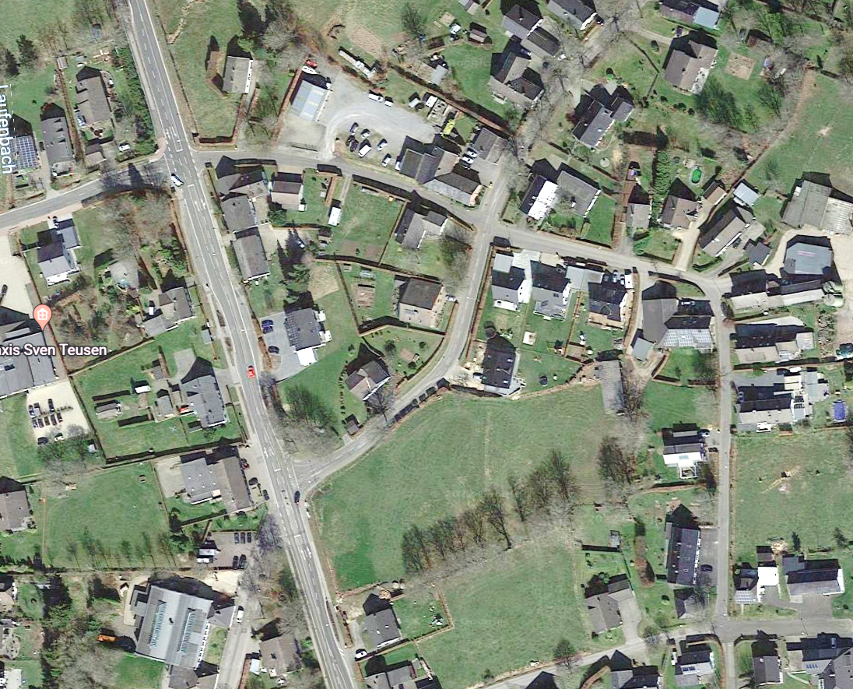
Konzen, Mittel-Teil, Bereich Breitestrasse-In den Gassen, Zustand 1821

Slide 2
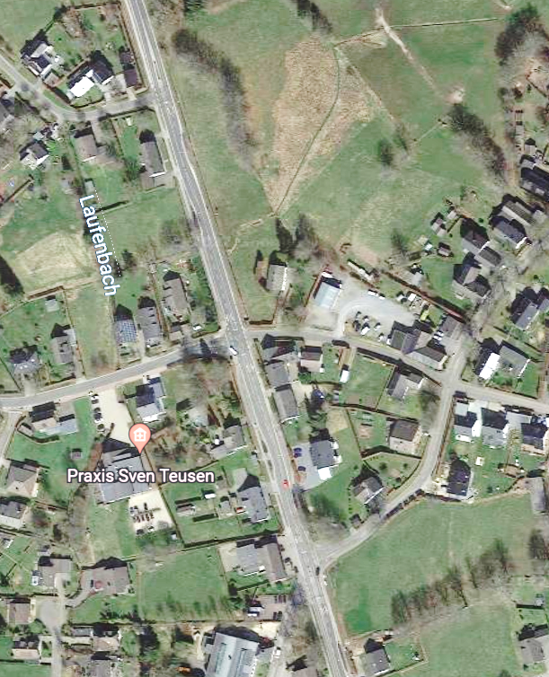
Konzen, Nord-Teil, Bereich Comgasse, Zustand 1821

Slide 3
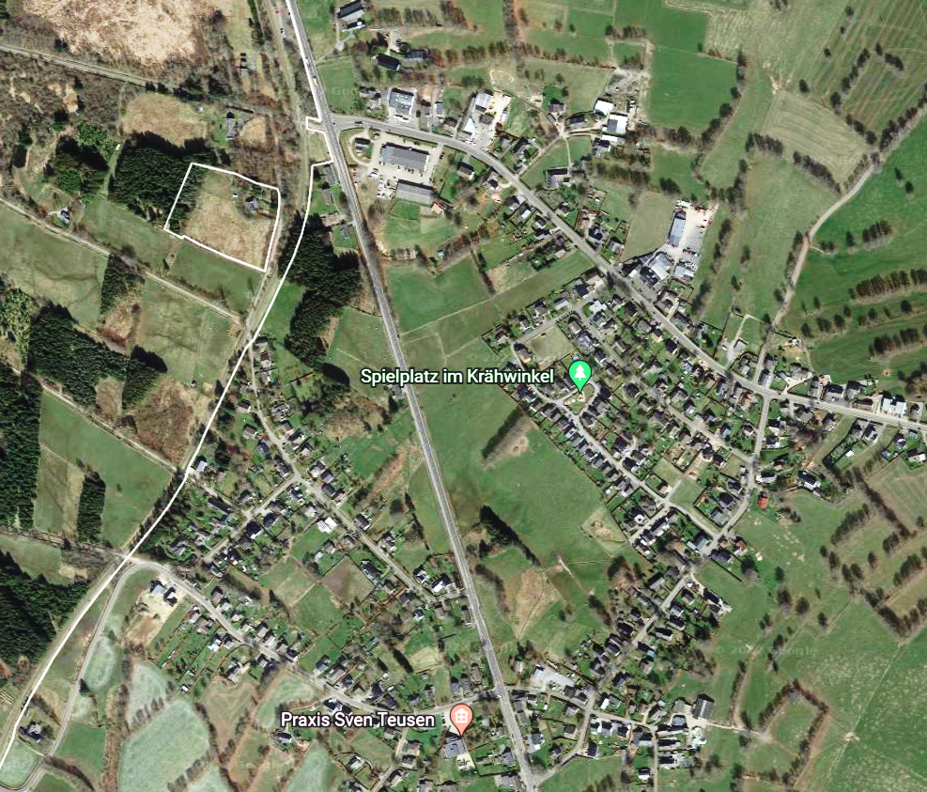
Konzen, Nord-Teil, Bereich Blumgasse, Trierer Strasse

Slide 4
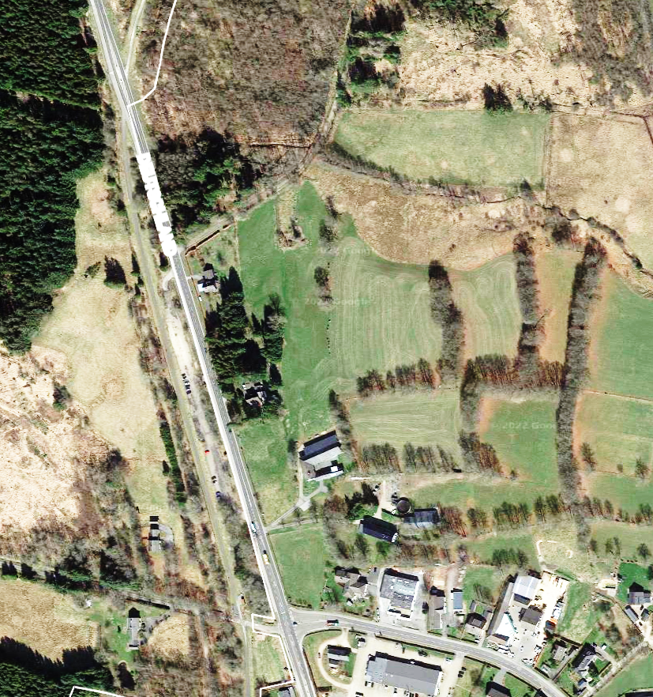
Konzen, Nord-Teil, Bereich Entenpuhl, Trierer Strasse

Slide 5
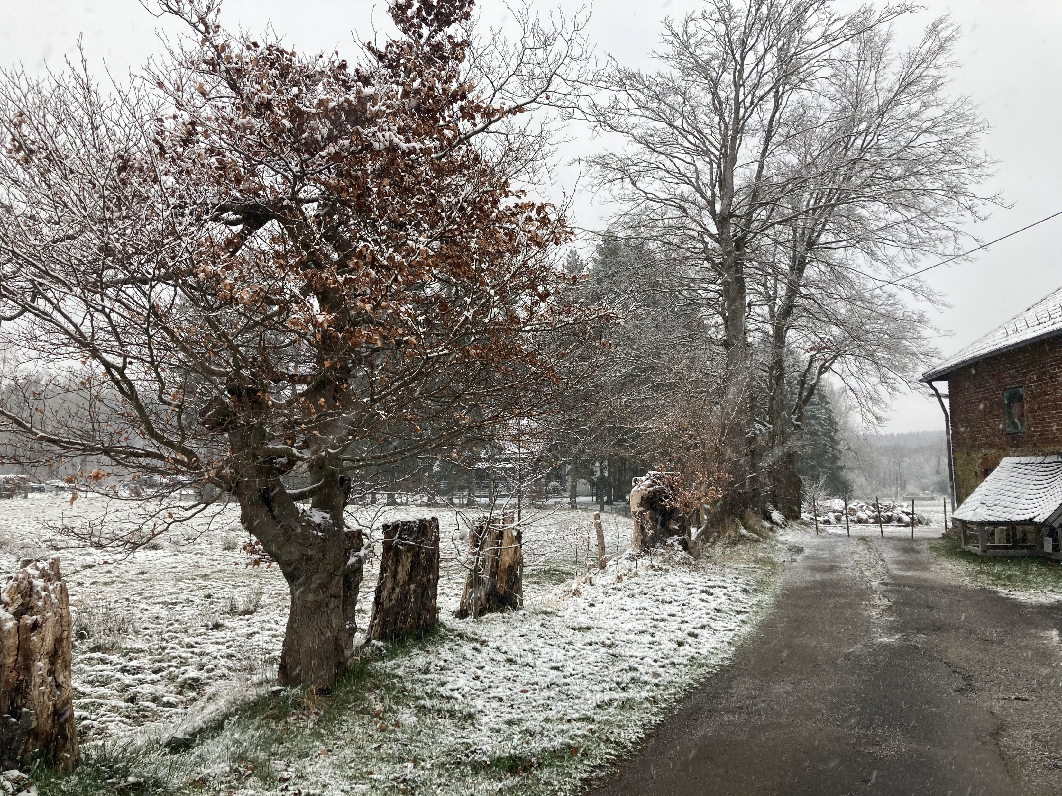
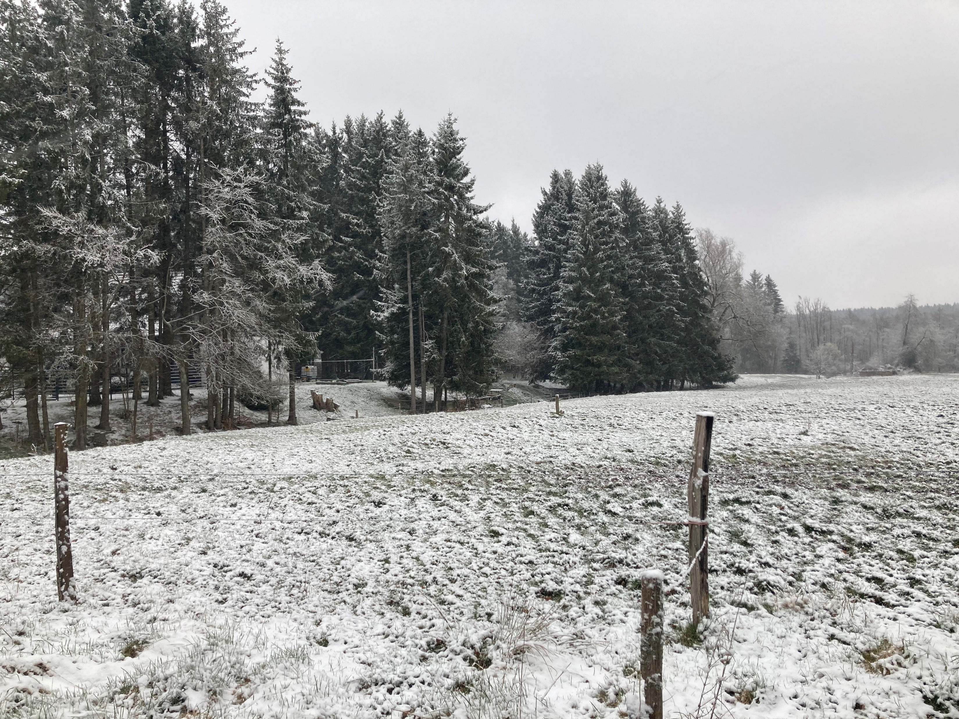
Konzen, Nord-Teil, Bereich Entenpuhl, Spuren: alte Hecken, Hohlweg

Slide 6
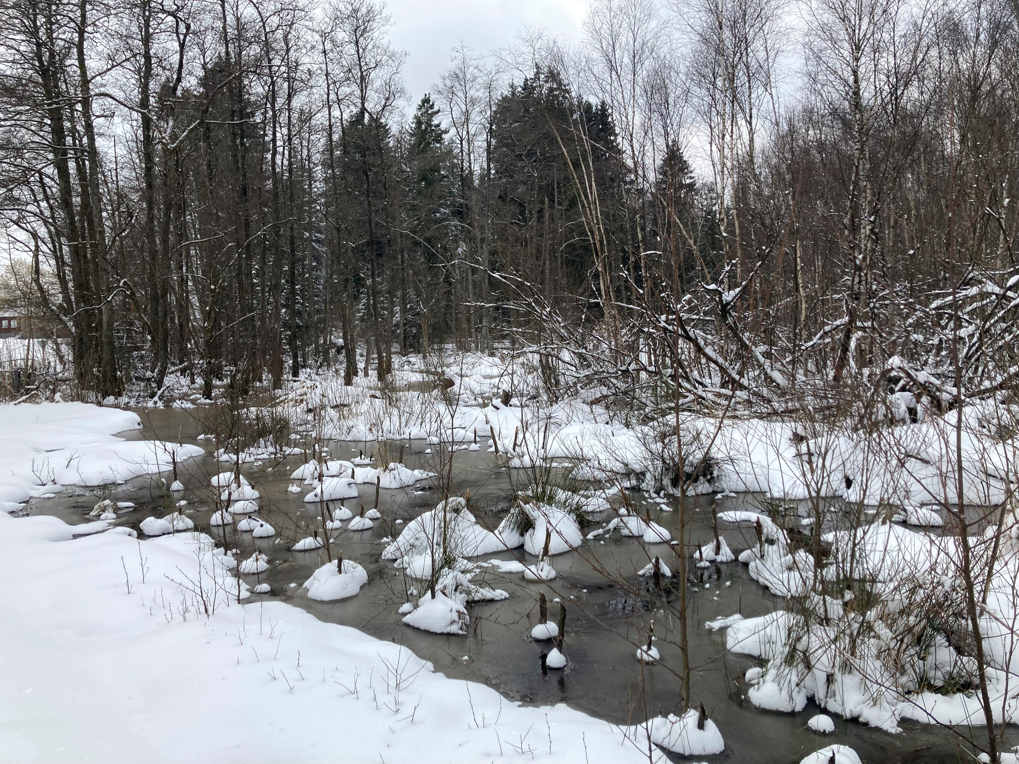
Konzen, Nord-Teil, Bereich Entenpuhl, Spuren: alte Hecken, Hohlweg

